Slide 1
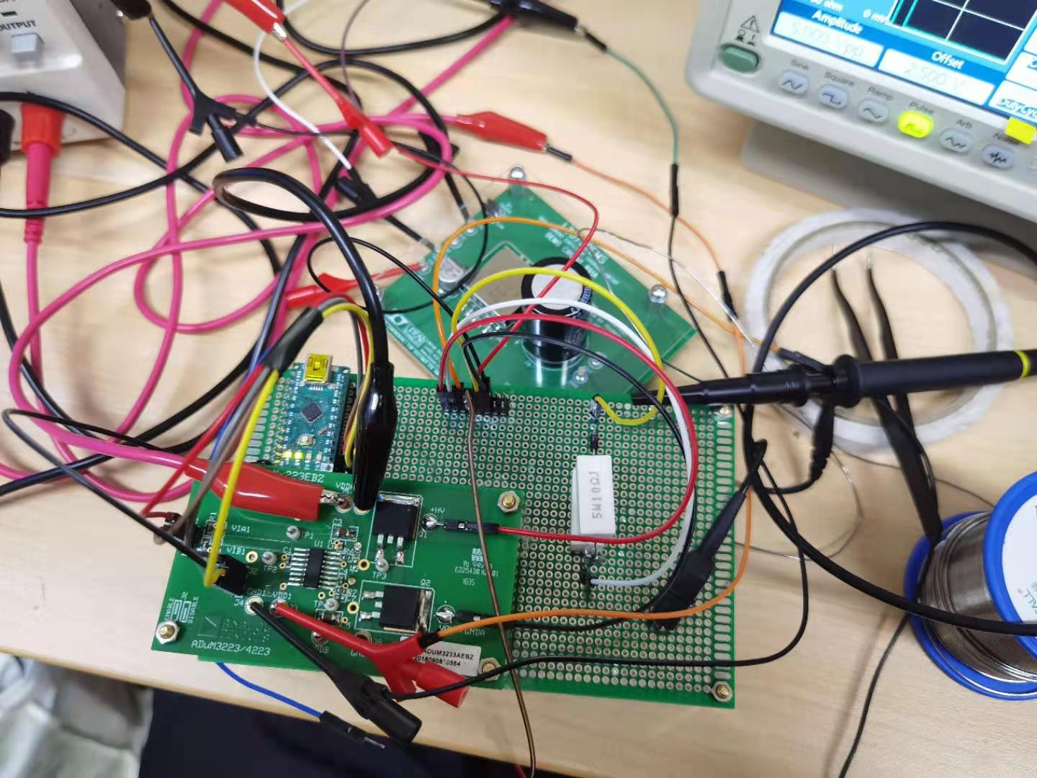
分别独立验证功率放大部分与高压电源部分
Arduino信号输出Vpp = 5v; f = 500KHz; cycles = 15;RPF = 30ms.
驱动芯片输入端与输出端为5V供电，使用A通道，输出Vpp = 5v; f = 500KHz; cycles = 15; RPF = 30ms.
高压电源瞬时输入：11V 2.5A；充电触发信号（T=3s,dutycycle = 10%)周期3S，单次充电时间300ms；输出300V

Slide 2
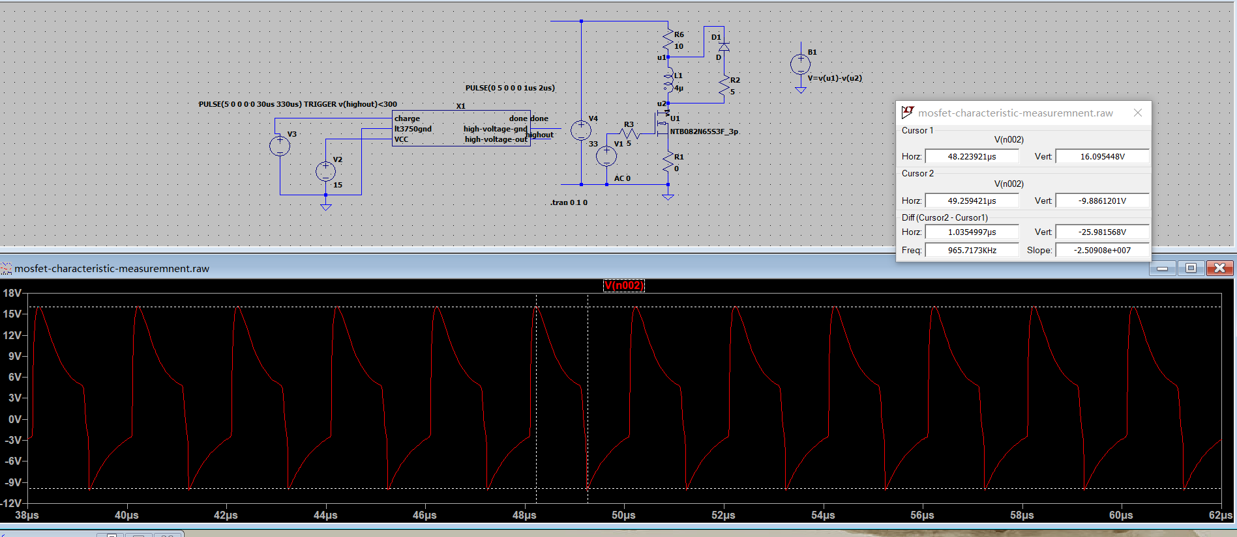
2. 使用33V直流电测试
为防止MOSFET截止后，sensor两端反向电动势过大，超过MOSFET VDS极限，加入回流通路，会损失一点能量
33V直流电测试仿真电路图

Slide 3
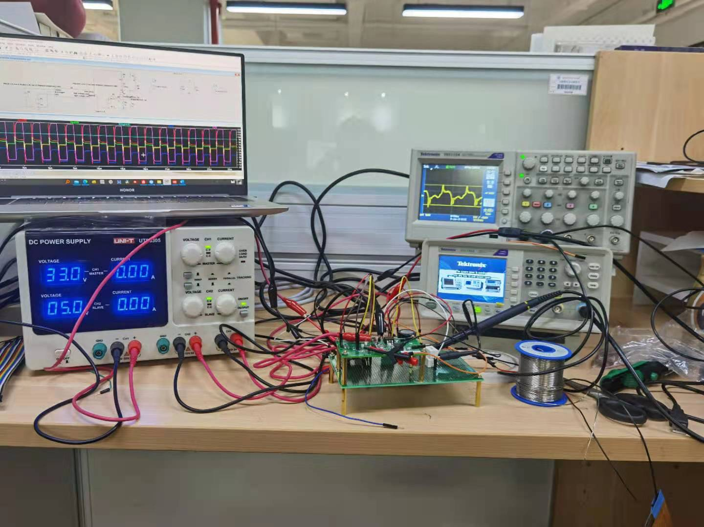
实验连接实物图

Slide 4
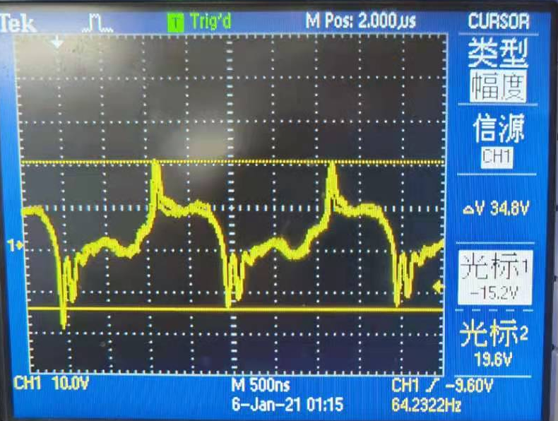
SENSOR两端实测电压值
峰峰值为34.8 V
有效输出电压19.6V
SENSOR两端仿真电压值
峰峰值为25.8V
有效输出电压16V

Slide 5
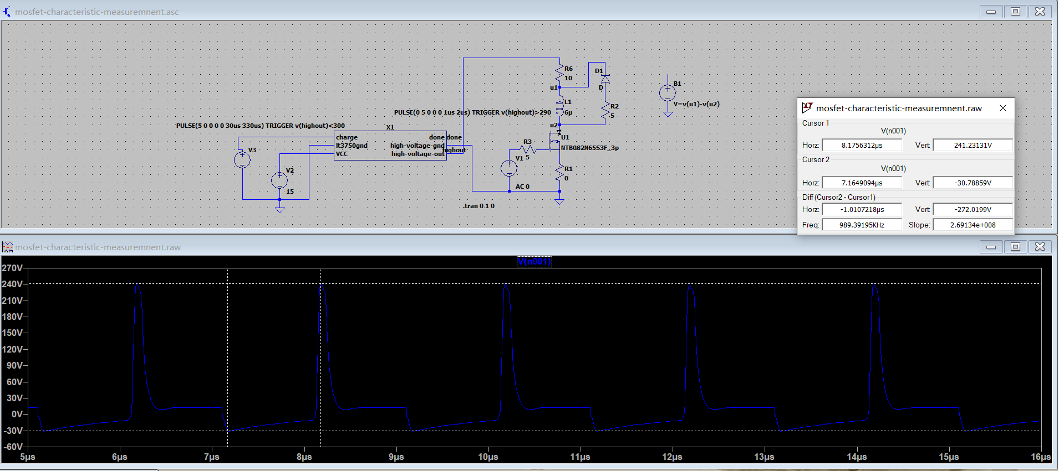
3. 使用300V高压电源测试

Slide 6
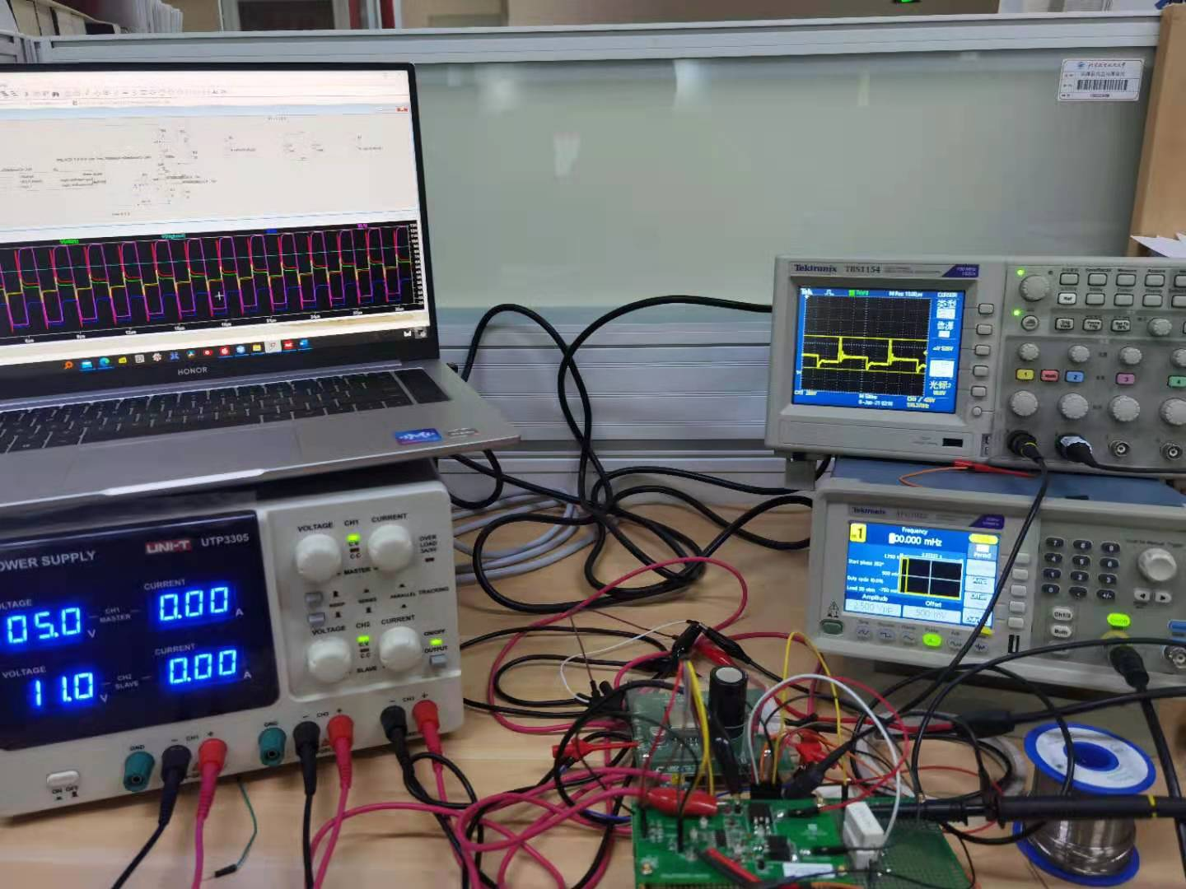

Slide 7
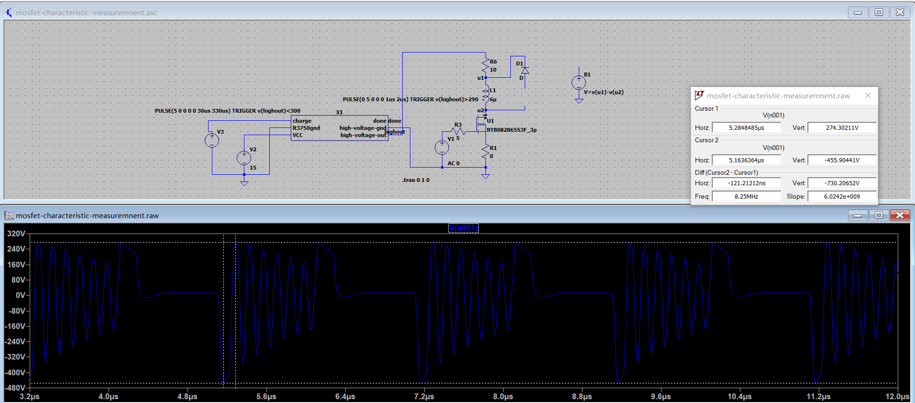
不加回流通路，sensor两端反向电压最高为455V，MOSFET VDS瞬时接近755V.
MOSFET最大耐压值为650V
加入回流通路有效降低反向电动势，可通过调节电阻阻值，在耐压值下使得SENSOR能量损失最小。
测试条件为5Ω，SENSOR电压峰峰值241V，有效电压241V.

Slide 8
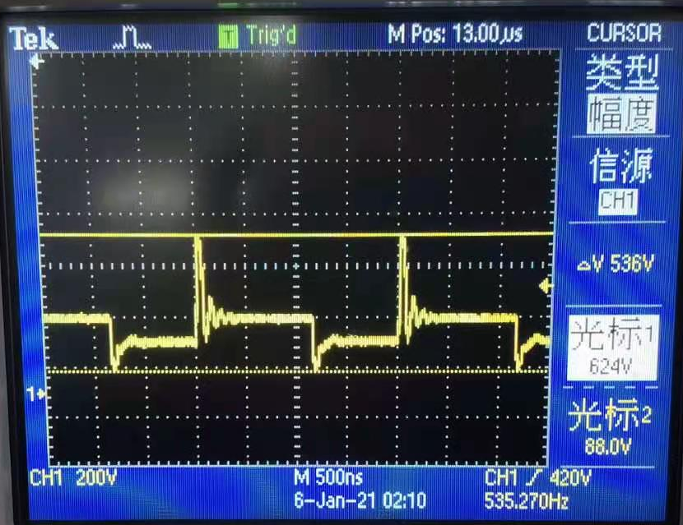
高压测试时，将示波器探头夹在SENSOR两端，电路无法正常工作，暂未找到原因
实测电压值为SENSOR高边对地电压
峰峰值为536V

Slide 9
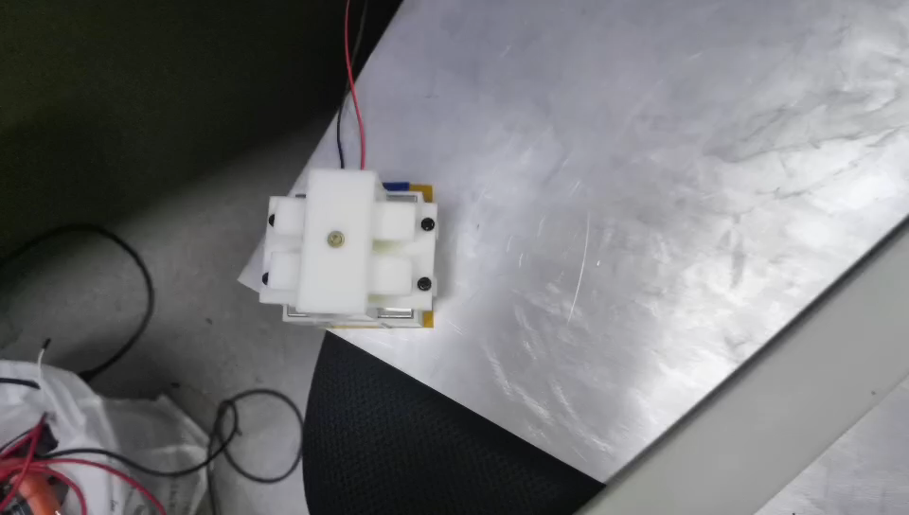
3. 超声激发试验
1. 示波器可观察到电磁场耦合的电磁信号，看不到超声信号，原因为电磁场串扰信号至230多us结束，有效超声信号被淹没。
2. 测试中，发射线圈电流击穿声较大，与之前ritec2500测试时可产生明显超声信号的声音差不多。

Slide 10
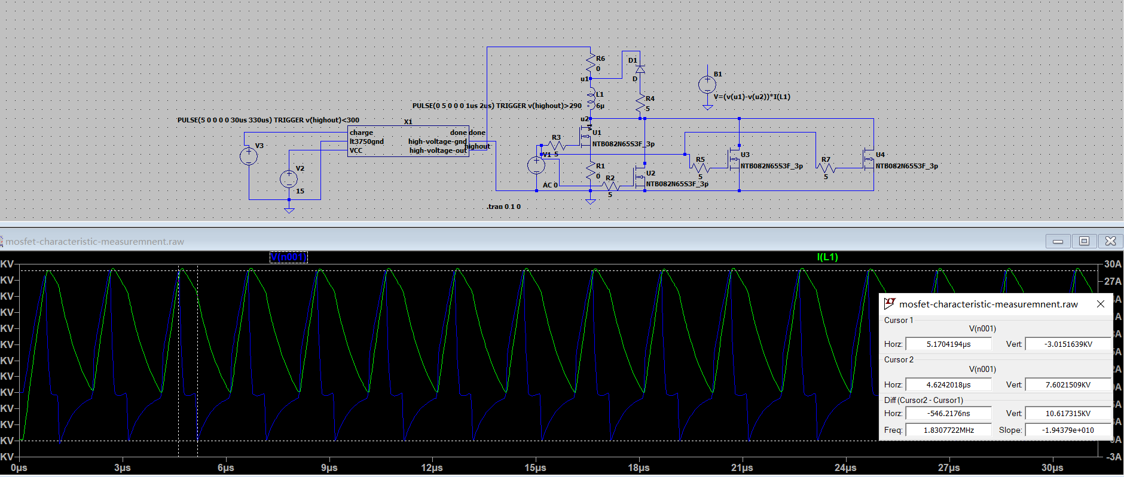
4. 改进方案仿真实验
提升输出功率思路：
对发射极进行阻抗匹配，仿真实验中通过调节负载电阻实现。
并联MOSFET。
并联MOSFET数量 | 1 | 2 | 3 | 4
电路阻抗（R6=10) | 1.3KW | 2.7KW | 3.8KW | 4KW
电路阻抗（R6=0) | - |  |  | 10KW

Slide 11
实验总结
方案梳理
该方案可行性较高，需要平衡能量输出与MOSFET耐压值的关系
推测该方案目前可产生有效超声信号，0105晚实验应该是淹没在电磁干扰中，后续可考虑减少发射信号周期数，并对接收端进行阻抗匹配。
暂未测量sensor功率。
变压器使用
通过仿真实验验证变压器的作用，从理论上看，变压器的功能主要可以
对功率输出级进行阻抗匹配。
变压器次级线圈电感相对sensor电感较大时，sensor电感变化对功率输出级影响较小。
电源模块梳理
输入瞬时功率超过20w可正常使用，之前是因为有限流，电容储能不够，并且手动触发charge，使得芯片一直工作，但MOSFET不截止。
0105晚实验，charge信号由信号发生器给出，但信号发生器的地与输入直流地夹子脱落没有发现，不共地导致充电芯片charge端损坏，等去中发买个芯片换上。

